Slide 1


Slide 2
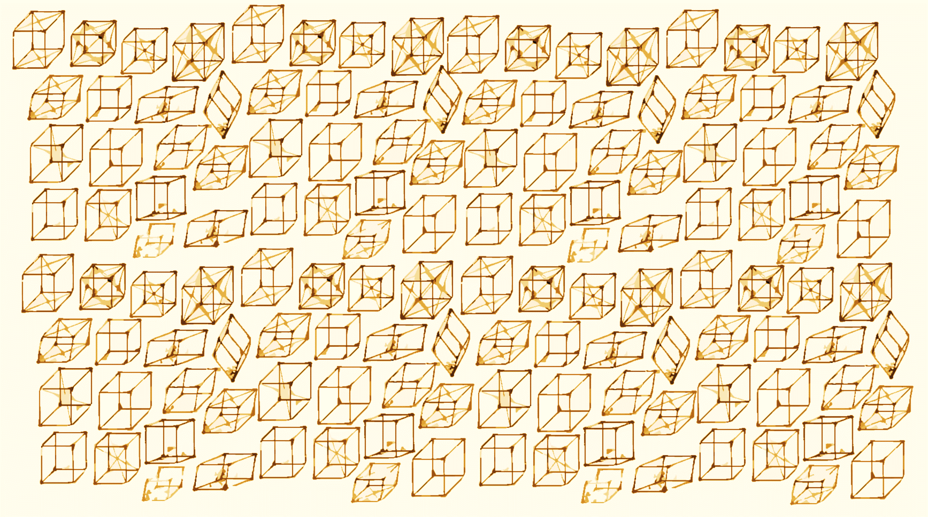

Slide 3


ESCOLA POLITÉCNICA DA UNIVERSIDADE DE SÃO PAULO
Departamento de Engenharia Metalúrgica e de Materiais
Estrutura dos sólidos cristalinos – pte 2
Direção cristalográfica
Prof. Dr. Mateus Botani de Souza Dias
PMT 3301 – Fundamentos de Cristalografia e Difração;

Slide 4
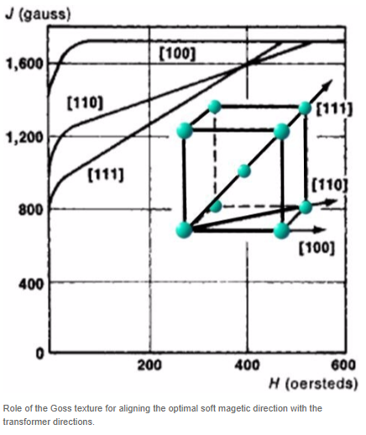
Estrutura dos sólidos cristalinos
Qual a razão de estudar direções da estrutura cristalina?
Cúbico de corpo centrado
- As propriedades dependem das direções cristalográficas.

Slide 5
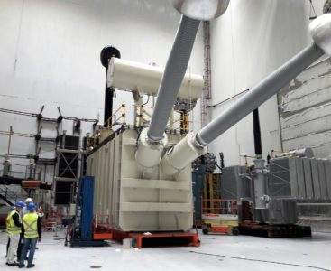
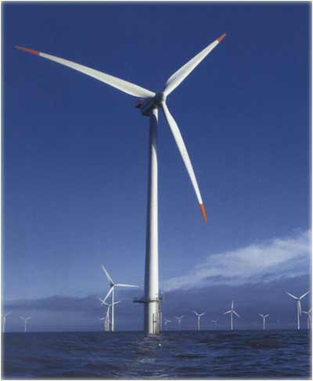
Estrutura dos sólidos cristalinos
Qual a razão de estudar direções da estrutura cristalina?
- Aços elétricos de grão orientado;
- Aço elétrico de grão não orientado.

Slide 6
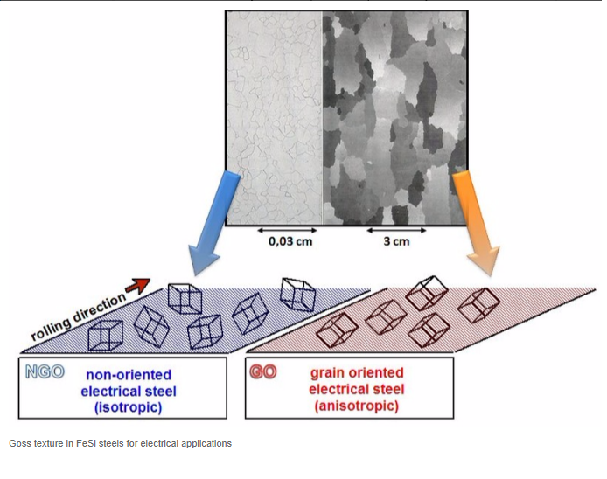
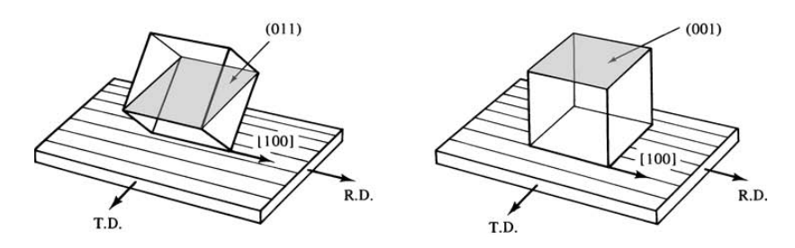
Estrutura dos sólidos cristalinos
Qual a razão de estudar direções da estrutura cristalina?

Slide 7
Estrutura dos sólidos cristalinos
Qual a razão de estudar direções da estrutura cristalina?
- Todo grão é definido por um conjunto de direção e plano;
- A normal do plano é perpendicular a superfície;
- A direção cristalográfica está paralela a alguma direção do material (geralmente é a direção de laminação).

Slide 8
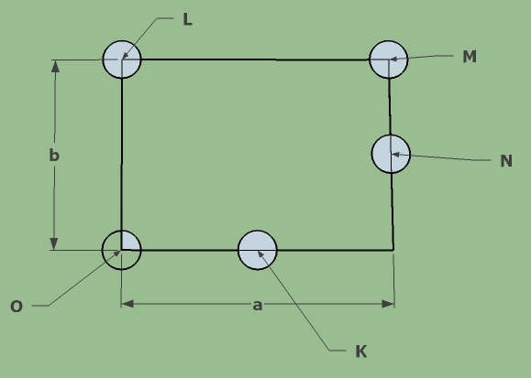
Estrutura dos sólidos cristalinos
Determinação de coordenadas em uma rede
- A coordenada corresponde a um ponto de referência dentro da rede;
- Para isso, devemos sempre estabelecer um ponto de referência;
- Consideraremos o ponto “O” como ponto de referência;
- Dessa forma,qualquer ponto da rede pode ser definida pela seguinte equação:
- Assim, a coordenada é descrita como (m,n) ou (m,n,o).
Notes:
Mark de graef – Capitulo 4

Slide 9
Estrutura dos sólidos cristalinos
Determinação de coordenadas em uma rede
- A coordenada do ponto M será:
- A representação da coordenada será (1,1);
- Obs: No caso de coordenadas, NÃO se deve deixar os números inteiros;
- Por exemplo: Ponto “K”, se a coordenada for (1/2, 0), deve-se DEIXAR em fração;
C_{M} = 1a + 1b (2D)
Notes:
Mark de graef – Capitulo 3

Slide 10
Estrutura dos sólidos cristalinos
Cálculo de direção cristalográfica
- Para calcular a direção cristalográfica dentro de uma estrutura, faz-se a diferença entre a coordenada final menos a coordenada inicial;
- O vetor em vermelho liga o ponto “O” ao ponto “M”;
- Logo, essa direção será [1 1];
- A mesma é representada por colchetes e não possui vírgula;
- Perceba que esse vetor pode ser usado para qualquer rede;
- OBS: As direções devem ser sempre números inteiro.

Slide 11
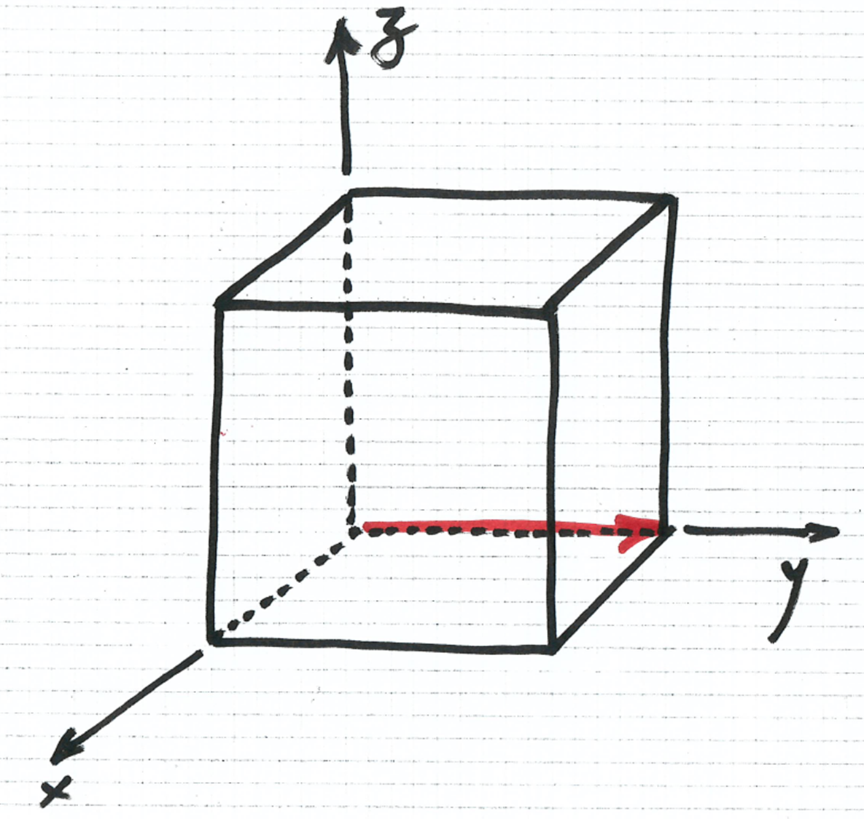
Estrutura dos sólidos cristalinos
Família de direções
- Dentro de cada sistema cristalino, existem direções cristalográficos que são equivalentes entre si;
- Por exemplo: direção [100], [010], [001] do sistema cúbico;
- Todas estas direções fazem parte da família <100>.
Notes:
Colocar mais exemplos das direções

Slide 12
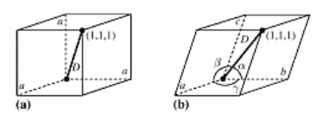
Estrutura dos sólidos cristalinos
Calculo: Distância de um vetor, ângulo entre duas direções
- Em diversas situações, se faz necessário calcular o módulo de um vetor;
- Por exemplo: Distância de uma aresta, distância entre dois átomos, ângulo da rede cristalina ou ângulo entre dois átomos e etc.;
- Se o sistema cristalino for ortogonal (cúbico, tetragonal ou ortogonal) é só usar o teorema de Pitágoras;
- Mas e se o sistema não for ortogonal?
Notes:
Mark de graef – Capitulo 3

Slide 13
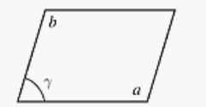
Estrutura dos sólidos cristalinos
Devemos usar tensores – 2 D
- “a” e “b” são as arestas da célula unitária;
- “γ” é o ângulo entre as arestas da célula unitária;
- “u” e “v” são os vetores que ligam a origem ao ponto desejado.
Notes:
Mark de graef – Capitulo 3

Slide 14
Estrutura dos sólidos cristalinos
Devemos usar tensores – 3 D
- Em 3-D, essa análise se torna;
- Lembre-se:
- “u”, “v”, “w” = está relacionado com a aresta
“a”, “b”, “c”, respectivamente.
Notes:
Mark de graef – Capitulo 3

Slide 15
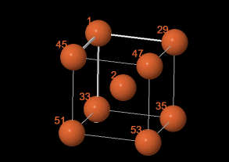
Estrutura dos sólidos cristalinos
Devemos usar tensores – 3 D (https://bdec.dotlib.com.br/inicio)
- Em 3-D, essa análise se torna;
Calcule a distância entre os átomos 51-29
da estrutura CCC do Fe.
Use o DOI: 10.1038/s41598-019-48817-7
Notes:
Mark de graef – Capitulo 3

Slide 16
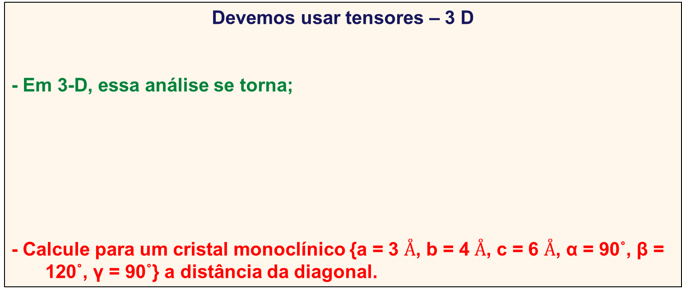
Estrutura dos sólidos cristalinos
Devemos usar tensores – 3 D
- Em 3-D, essa análise se torna;
- Calcule para um cristal monoclínico {a = 3 $Å$, b = 4 $Å$, c = 6 $Å$, α = 90˚, β = 120˚, γ = 90˚} a distância da diagonal.
Notes:
Mark de graef – Capitulo 3

Slide 17
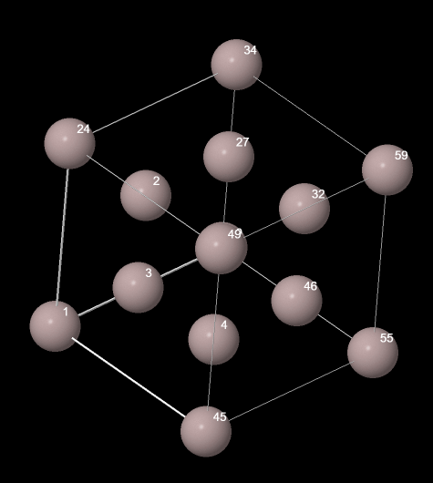
Estrutura dos sólidos cristalinos
Devemos usar tensores – 3 D
- Calcule a distância entre os
átomos 46-32 da estrutura
CFC Do alumínio.
Use o DOI:
10.1021/acs.chemmater.9b05145
Notes:
Mark de graef – Capitulo 3

Slide 18
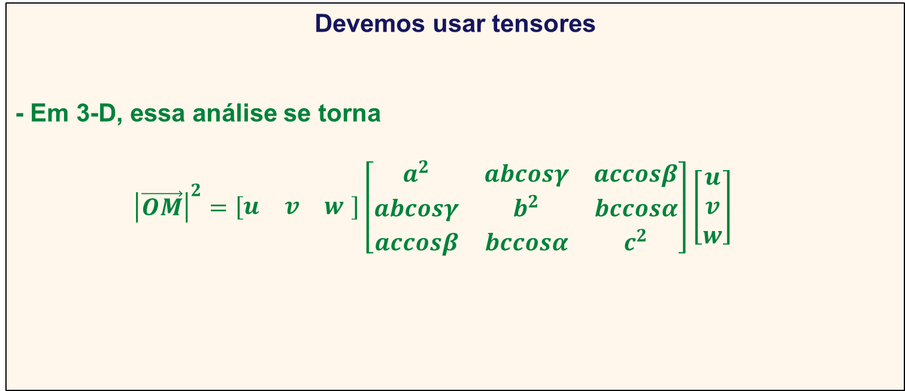
Estrutura dos sólidos cristalinos
Devemos usar tensores
- Em 3-D, essa análise se torna
$${\left|\vec{OM}\right|}^{2}=\left[\begin{matrix}u & v & w\end{matrix} \right]\left[\begin{matrix}a^{2} & abcosγ & accosβ \\ abcosγ & b^{2} & bccosα \\ accosβ & bccosα & c^{2}\end{matrix}\right]\left[\begin{matrix}u \\ v \\ w\end{matrix}\right]$$
- Calcule para um cristal triclínico {a = 3, b = 4, c = 6, α = 80˚, β = 120˚, γ = 70˚} a distância da direção [112].
Notes:
Mark de graef – Capitulo 3

Slide 19
Estrutura dos sólidos cristalinos
Devemos usar tensores
- Podemos usar essa ferramenta para calcular a distância entre dois átomos:
- Calcule para um cristal tetragonal {a = 2, b = 2, c = 3, α = 90˚, β = 90˚, γ = 90˚} a distância entre dois átomos que estão localizados nas coordenadas (1/2, 1/3, 1/4) (1/3, 1/2, 3/4).
$${\left|\vec{OM}\right|}^{2}=\left[\begin{matrix}u & v & w\end{matrix} \right]\left[\begin{matrix}a^{2} & abcosγ & accosβ \\ abcosγ & b^{2} & bccosα \\ accosβ & bccosα & c^{2}\end{matrix}\right]\left[\begin{matrix}u \\ v \\ w\end{matrix}\right]$$

Slide 20
Estrutura dos sólidos cristalinos
Ângulo entre duas direções cristalográficas
- Para isso, usaremos o produto escalar de dois vetores:
Notes:
Mark de graef – Capitulo 3

Slide 21

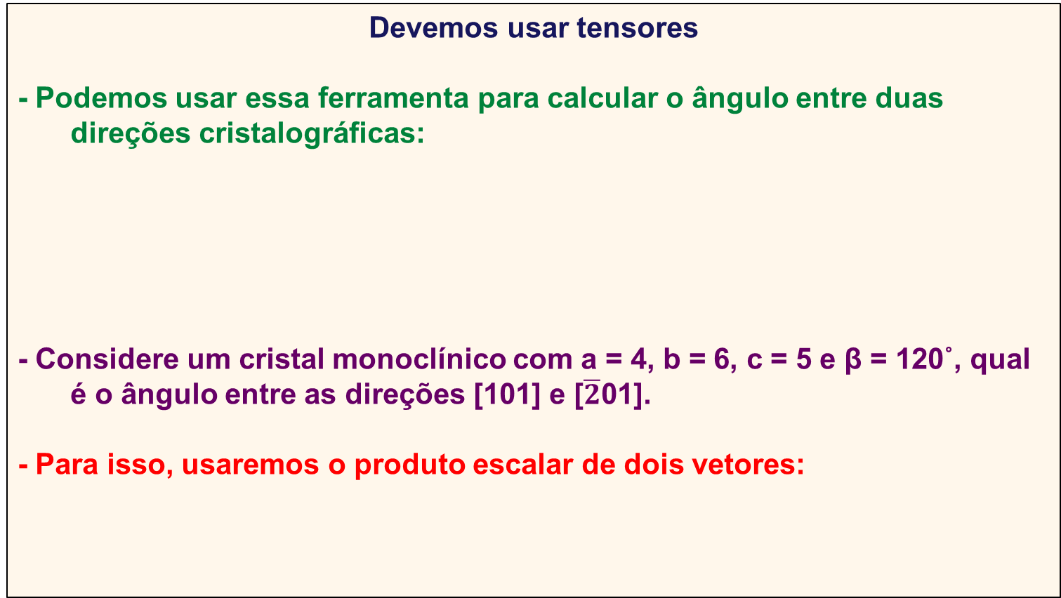
Estrutura dos sólidos cristalinos
Devemos usar tensores
- Podemos usar essa ferramenta para calcular o ângulo entre duas direções cristalográficas:
- Considere um cristal monoclínico com a = 4, b = 6, c = 5 e β = 120˚, qual é o ângulo entre as direções [101] e [$\overline{2}$01].
- Para isso, usaremos o produto escalar de dois vetores:
Notes:
Mark de graef – Capitulo 3

Slide 22
Estrutura dos sólidos cristalinos
Devemos usar tensores
- Podemos usar essa ferramenta para calcular o ângulo entre duas ligações:
- Em um cristal cúbico com parâmetro a = 3, um átomo de oxigênio está na posição (0, 0, 0) e está ligado com em dois átomos de titânio localizados na posição (1/2, 1/2, 0) e (1/2, 0, 1/2). Calcule o ângulo dessas ligações.
- Para isso, usaremos o produto escalar de dois vetores.
$${\left|\vec{OM}\right|}^{2}=\left[\begin{matrix}u & v & w\end{matrix} \right]\left[\begin{matrix}a^{2} & abcosγ & accosβ \\ abcosγ & b^{2} & bccosα \\ accosβ & bccosα & c^{2}\end{matrix}\right]\left[\begin{matrix}u \\ v \\ w\end{matrix}\right]$$
Notes:
Mark de graef – Capitulo 3

Slide 23
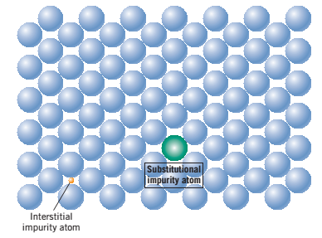
Estrutura dos sólidos cristalinos
E se mais de um elemento químico estiver presente?
- Solução sólida: substitucional ou intersticial;
- Substitucional: átomos de soluto entram na rede do átomo de solvente;
- Intersticial: átomos de soluto entram nos interstícios da rede.

Slide 24
Estrutura dos sólidos cristalinos
Solução sólida substitucional
- Átomo em maior quantidade = Solvente (A);
- Átomo em menor quantidade = Soluto (B)
- Exemplo de ligas = AuCu₃, Fe₉₇Si₃, Fe₉₀Al₁₀;
- Os átomos A e B podem estar organizados de duas formas:
- Ordenamento de longo alcance ou curto alcance (desordenada).

Slide 25
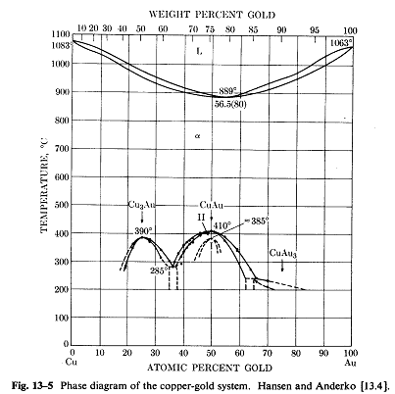
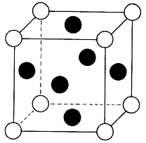
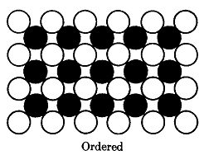


Estrutura dos sólidos cristalinos
Ordenamento de longo alcance (possui uma super rede)
- Os átomos A e B estão organizados de forma periódica;
- Átomos de Au estão nos cantos e Cu no centro das faces.

Slide 26
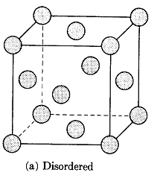
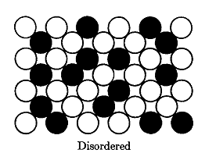

Estrutura dos sólidos cristalinos
Ordenamento de longo alcance (desordenada)
- Os átomos A e B estão organizados de forma “desordenada”;
- Os átomos A e B não possuem uma posição definida na rede cristalina.

Slide 27
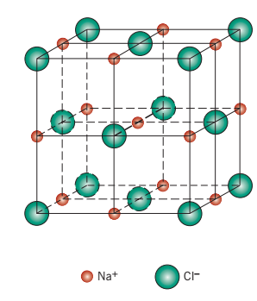
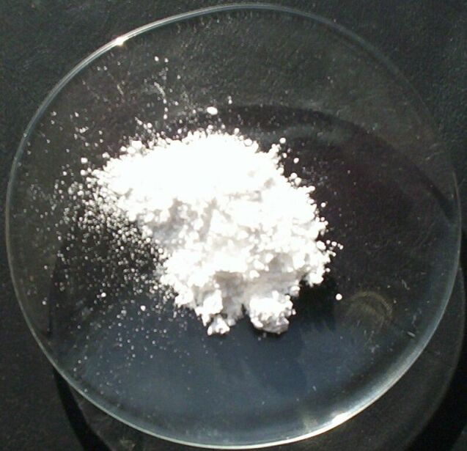
Estrutura dos sólidos cristalinos
Estruturas cerâmicas – sal gema ou NaCl (MgO, MnS, LiF e FeO)
- Qual é a estrutura cristalina deste composto?
- Estrutura CFC dos átomos de cloro;
MgO
Uso agrícola

Slide 28
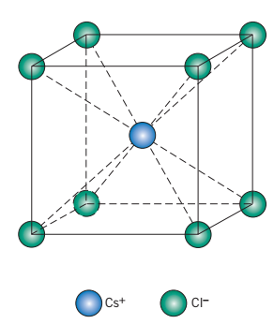
Estrutura dos sólidos cristalinos
Estruturas cerâmicas – Cloreto de césio (CeCl)
- Qual é a estrutura cristalina deste composto?
- Estrutura cúbica simples.

Slide 29
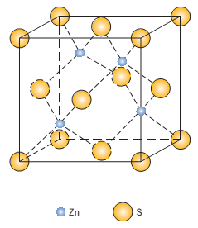
Estrutura dos sólidos cristalinos
Estruturas cerâmicas – Blenda de zinco
- Qual é a estrutura cristalina deste composto?
- Estrutura CFC dos átomos de S;
- Os ânions estão localizados nos vértices e nas faces da estrutura;
- Os cátions estão localizados nos sítios tetraédricos.

Slide 30
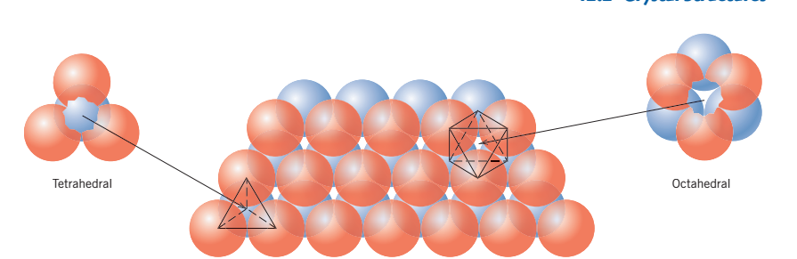
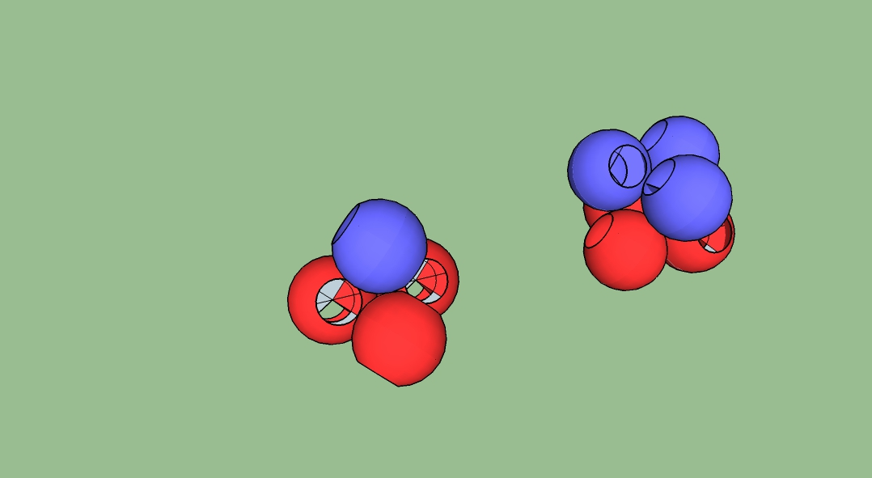
Estrutura dos sólidos cristalinos
Solução sólida intersticial - metais
- Átomo em maior quantidade = Solvente (A) – átomo grande;
- Átomo em menor quantidade = Soluto (B) – átomo pequeno (C, N, B);
- Podem ocupar os sítios tetragonais ou octaédricos.

Slide 31
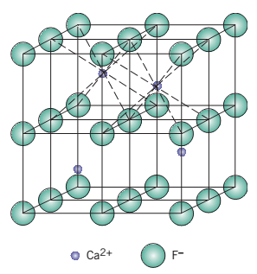
Estrutura dos sólidos cristalinos
Estruturas cerâmicas – fluorita (CaF₂)
- Qual é a estrutura cristalina deste composto?
- Estrutura cúbica simples;
- Os íons de Ca estão posicionados no centro dos cubos;
- Átomos de F nos cantos da estrutura;
- Para garantir a estabilidade elétrica, nem todas as posições estão ocupadas.

Slide 33
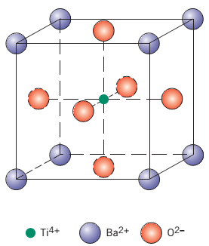
Estrutura dos sólidos cristalinos
Estruturas cerâmicas – Peroviskita (BaTiO₃)
- Qual é a estrutura cristalina deste composto?
- Estrutura cúbica de face centrada;
- Os íons de Ti estão posicionados no centro dos cubos;
- Os íons de O estão posicionados no centro das faces;
- Os íons de Ba estão posicionados nos cantos da célula.

Slide 34
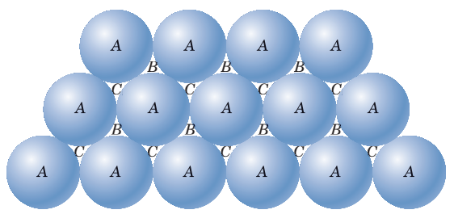
Estrutura dos sólidos cristalinos
Estrutura metálica
- Existem alguma semelhanças entre as estruturas CCC e HC;
- Fator de empacotamento e número de coordenação;
- O centro de cada átomo esta em A;
- Alguns espaços são chamados de B (triângulo para cima);
- Alguns espaços são chamados de C (triângulo para baixo).
Notes:
Callister

Slide 35
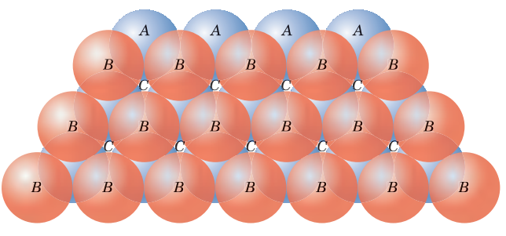
Estrutura dos sólidos cristalinos
Estrutura metálica
- A segunda camada atômica pode ser colocada nas posições “B” ou C”;
- Neste caso, a sequência de empilhamento é chamada “AB”;
- A real diferença entre CCC e HC está na posição da terceira camada atômica;
- Esta pode ser colocada nas posições “A” ou “C”.

Slide 36
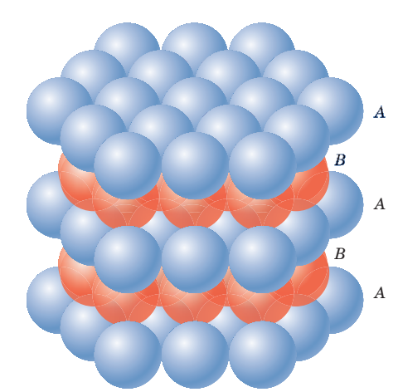
Estrutura dos sólidos cristalinos
Estrutura metálica
- No caso da HC, a terceira camada está na posição “A”;
- E a sequência de empilhamento é chamada de “ABABABAB...”;
- Ou “ACACAC...”, caso a segunda camada tenha ocupada a posição C.

Slide 37
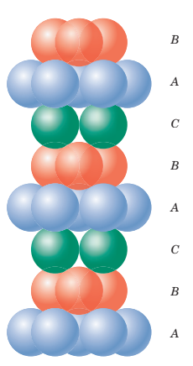
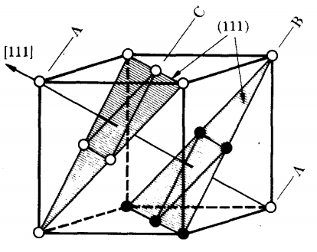
Estrutura dos sólidos cristalinos
Estrutura metálica
- No caso da CFC, a terceira camada está na posição “C”;
- E a sequência de empilhamento é chamada de “ABCABCABCABC...”;
- Ou “ACBACB...”, caso a segunda camada tenha ocupada a posição C.

Slide 38
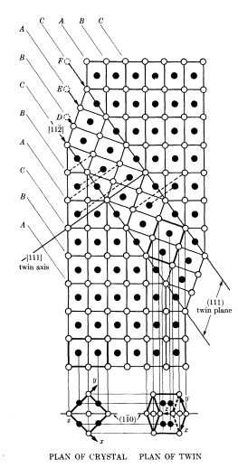
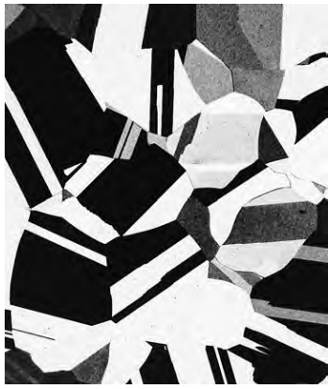
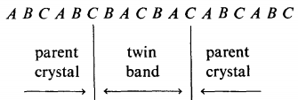
Estrutura dos sólidos cristalinos
Maclas em cristais
- É um tipo especial de contorno de grão que possui uma simetria espelhada;
- Maclas de deformação (CCC e HC) ou Maclas de recozimento (CFC);
- Alteração na sequência de empilhamento.

